Slide 1



ỦY BAN NHÂN DÂN QUẬN PHÚ NHUẬN
TRƯỜNG TIỂU HỌC NGUYỄN ĐÌNH CHÍNH
MÔN TOÁN - LỚP 3
BÀI : THỰC HÀNH ĐO ĐỘ DÀI

Slide 2


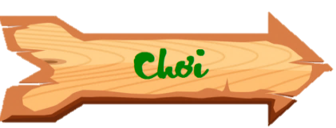

Slide 3



1m 4dm = ….dm
14
A. 14dm
A. 14dm
B. 140dm
C. 5dm

Slide 4

2m = ......cm
200
A. 2cm
B. 20cm
C. 200cm
C. 200cm

Slide 5

2m 5cm = .......cm
205
A. 7cm
B. 205cm
B. 205cm
C. 25cm

Slide 6

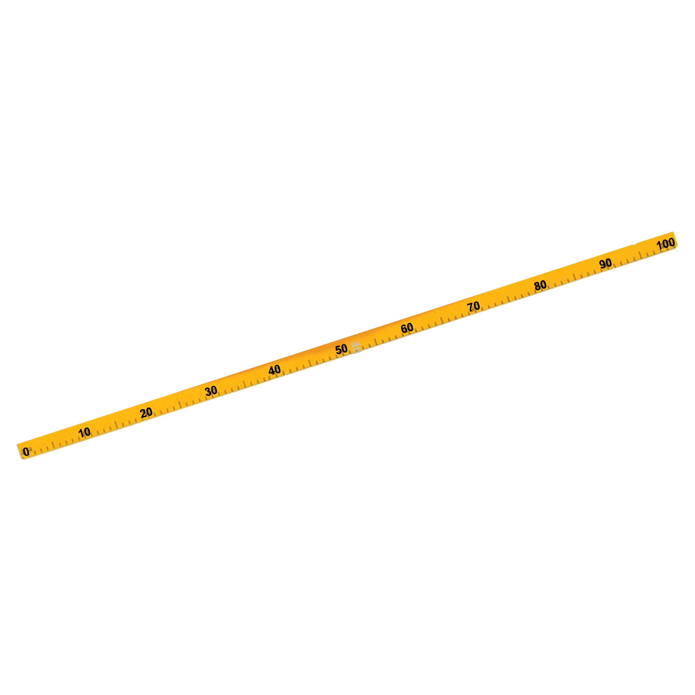
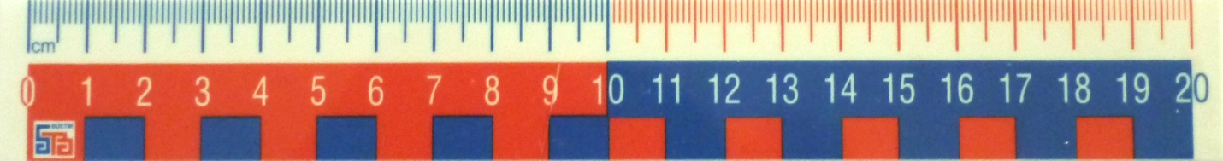

Toán
Thực hành đo độ dài
Một vài loại thước dùng để đo độ dài:
Thước thẳng

Slide 7

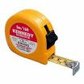
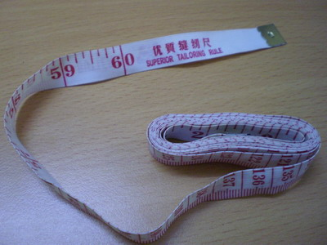
Một vài loại thước dùng để đo độ dài:
Toán
Thực hành đo độ dài
Thước dây

Slide 8


Thứ hai, ngày 22 tháng 11 năm 2021
Toán
Thực hành đo độ dài
1. Hãy vẽ các đoạn thẳng có độ dài được nêu ở bảng sau:
Đoạn thẳng
Độ dài
AB
5cm
CD
8cm
EG
1dm 2cm

Slide 9

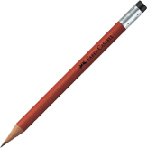

Toán
Thực hành đo độ dài
5cm
A
B
- Vẽ đoạn thẳng AB có độ dài 5cm.
Cách vẽ 1:
- Đặt thước, kẻ một đoạn thẳng bắt đầu từ vạch ghi số 0 đến vạch ghi số 5.
- Nhấc thước ra, ghi chữ A và B ở hai đầu đoạn thẳng. Ta có đoạn thẳng AB dài 5cm.

Slide 10
Toán
Thực hành đo độ dài
5cm
A
B
- Vẽ đoạn thẳng AB có độ dài 5cm.
Cách vẽ 2:
- Dùng thước kẻ sẵn một đường thẳng. Lấy điểm A trùng với vạch ghi số 0 và điểm B trùng với vạch ghi số 5.
- Nối 2 điểm với nhau, nhấc thước ra. Ta có đoạn thẳng AB dài 5cm.

Slide 11


Toán
Thực hành đo độ dài
Vẽ đoạn thẳng EG có độ dài 1dm 2cm.
- Đơn vị đo độ dài đoạn thẳng EG khác với đơn vị đo độ dài đoạn thẳng CD ở điểm nào?
Đoạn thẳng EG có 2 đơn vị đo.
- 1dm 2cm bằng bao nhiêu cm?
1dm 2cm = 12cm
- Vậy độ dài đoạn thẳng CD và đoạn thẳng EG như thế nào với nhau?
Độ dài 2 đoạn thẳng bằng nhau vì 1dm 2cm = 12cm

Slide 12


Toán
Thực hành đo độ dài
Vẽ đoạn thẳng CD có độ dài 12cm.
12cm
C
D

Slide 13
Toán
Thực hành đo độ dài
Em hãy nêu cách thực hiện vẽ một đoạn thẳng có độ dài cho trước ?
- Đặt thước, kẻ một đoạn thẳng bắt đầu từ vạch ghi số 0 đến vạch ghi số đo độ dài cho trước của đoạn thẳng.
- Nhấc thước, ghi tên ở 2 đầu đoạn thẳng vừa vẽ. Ta được đoạn thẳng cần vẽ.

Slide 14

Toán
Thực hành đo độ dài
2. Ước lượng chiều dài của các đồ vật, đo độ dài của chúng rồi điền vào bảng sau:
Đồ vật | Ước lượng độ dài | Độ dài đo được
Bút chì của em
14cm
Chiều dài mép bàn học
105cm
60cm
Chiều cao chân bàn học

Slide 15
Toán
Thực hành đo độ dài
Chiều dài cái bút của em
13cm

Slide 16
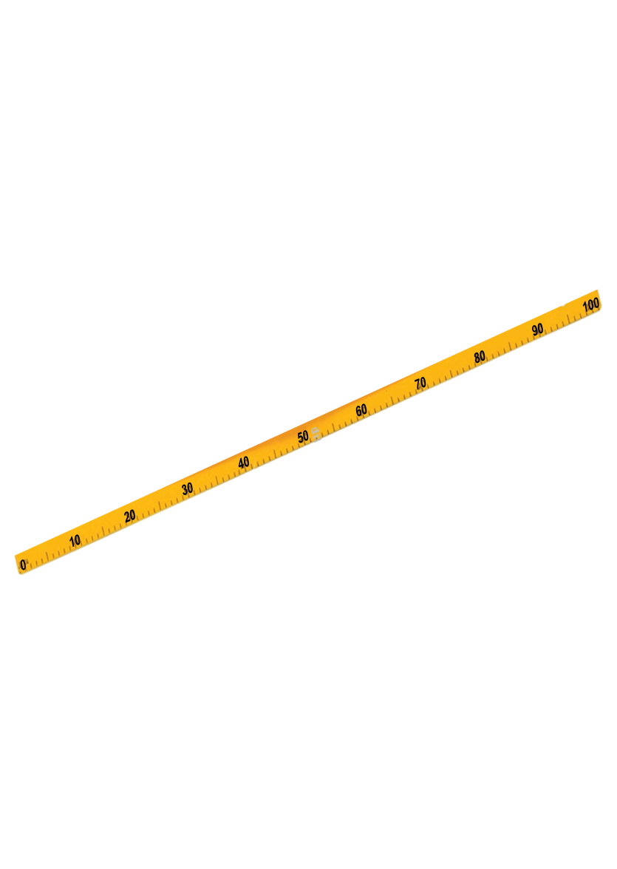
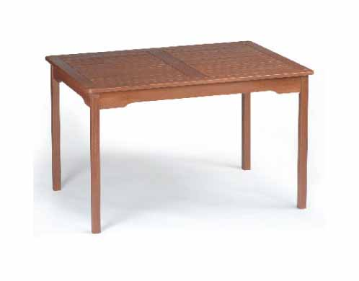
Toán
Thực hành đo độ dài
Chiều dài mép bàn học
X
- Mép bàn học của em dài: 110cm.

Slide 17

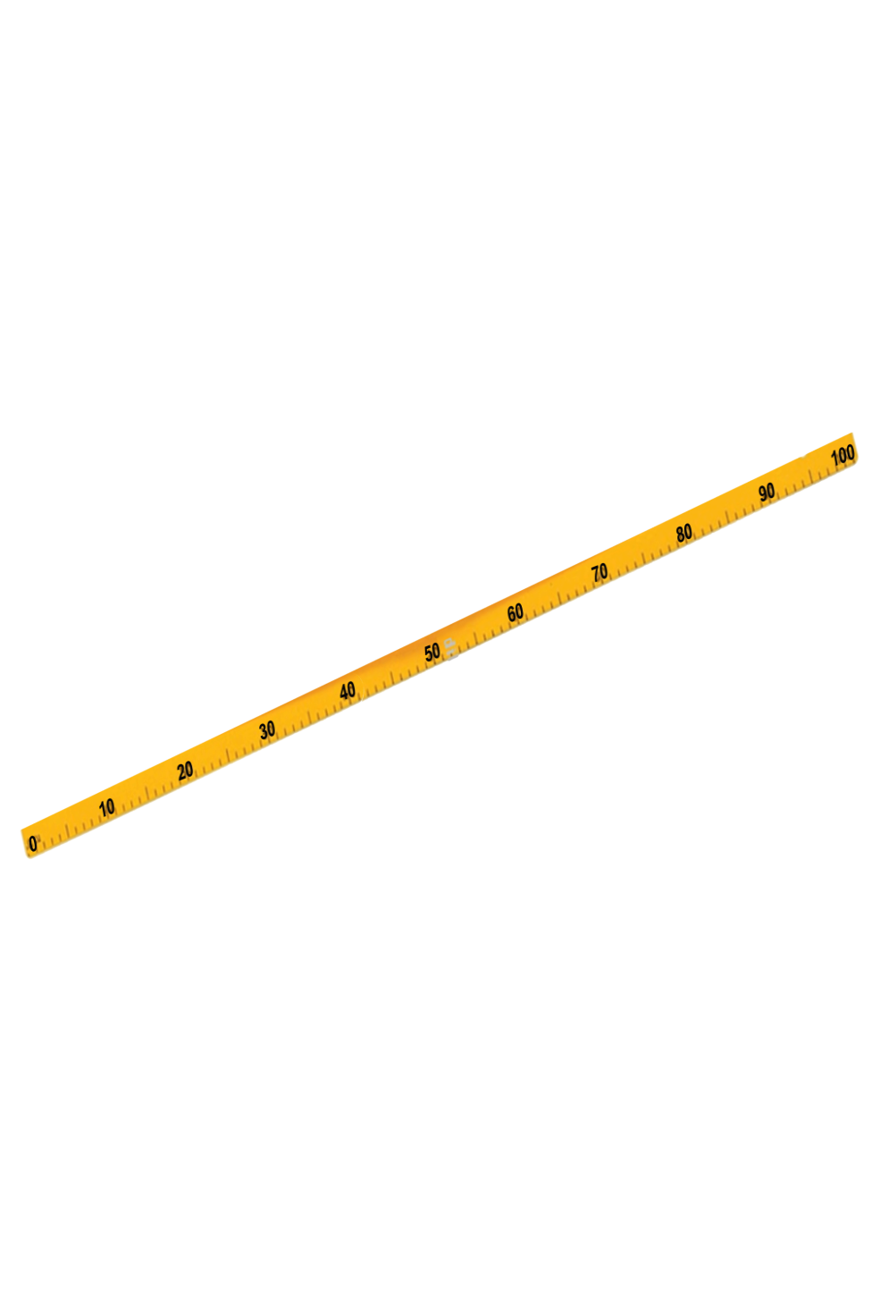
Toán
Thực hành đo độ dài
Chiều cao chân bàn học
Chân bàn học của em cao: 65cm

Slide 18
Toán
Thực hành đo độ dài
2. Ước lượng chiều dài của các đồ vật, đo độ dài của chúng rồi điền vào bảng sau:
Đồ vật | Ước lượng độ dài | Độ dài đo được
Bút chì của em
14cm
13cm
Chiều dài mép bàn học
105cm
110cm
65cm
65cm
Chiều cao chân bàn học

Slide 19
Toán
Thực hành đo độ dài
Muốn đo độ dài 1 đồ vật ta làm thế nào?
- Áp sát thước vào vật cần đo, một đầu ứng với vạch ghi số 0. Đầu kia ứng với vạch ghi số nào, chính là độ dài của đồ vật đó.

Slide 20
Dặn dò
Chuẩn bị bài: Thực hành đo độ dài (tiếp theo)

Slide 21


Chúc các em luôn
mạnh khỏe, chăm ngoan.

